Slide 1
Comunitat de veïns avda. Madrid 3
OPTIMITZACIÓ SUBMINISTRAMENT ELÈCTRIC

Slide 2
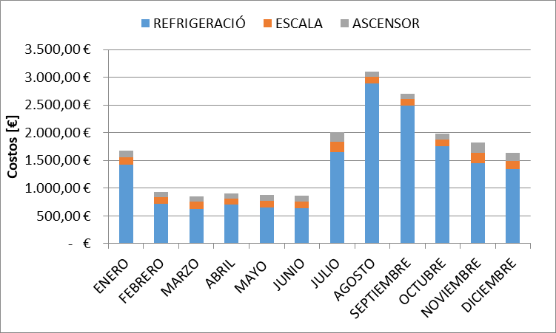
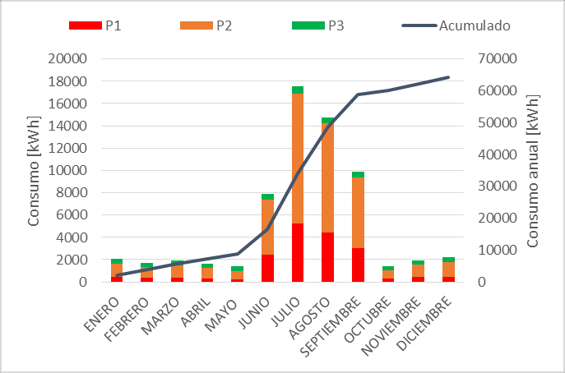
Situació inicial (2019)
Comunitat amb 3 contractes de subministrament elèctric:
Contracte per l’enllumenat de l’escala (6,6 kW)
Contracte per l’ascensor (10 kW)
Contracte per la central de climatització (65-65-90)
El consum de la comunitat està sobre 65.000 kWh d’energia.
Contracte | Fix (€ i.i.) | Energia (€ i.i) | Total (€ i.i.)
Enllumenat | 434,59 | 966,77 | 1.401,36
Ascensor | 696,56 | 627,23 | 1.323,79
Climatització | 7.066,57 | 7.132,66 | 14,199,23
TOTAL | 8.197,72 | 8.726,66 | 16.924,38

Slide 3
Proposta d’actuacions (2020)
Unificació subministraments
Instal·lació autoconsum de 17,4 kWp – 15 kW
Retorn inversió
Unificació : 2,5 anys
Autoconsum : 5 anys
Global: 4,5 anys
*No es considera el 50% de la reducció de l’IBI en la inversió de l’autoconsum.
Contracte | Fix (€) | Energia (€) | Total (€) i.i.
Enllumenat | 0,00 | 667,64 | 667,64
Ascensor | 0,00 | 433,16 | 433,16
Climatització | 7.066,57 | 7.132,66 | 14,199,23
TOTAL | 7.066,57 | 8.233,46 | 15.300,03
Estalvi anual |  |  | 1.624,35 €
Producció | Autoconsum | Estalvi anual
27.010 kWh | 28% (17.800 kWh) | 2.927 € i.i.

Slide 4
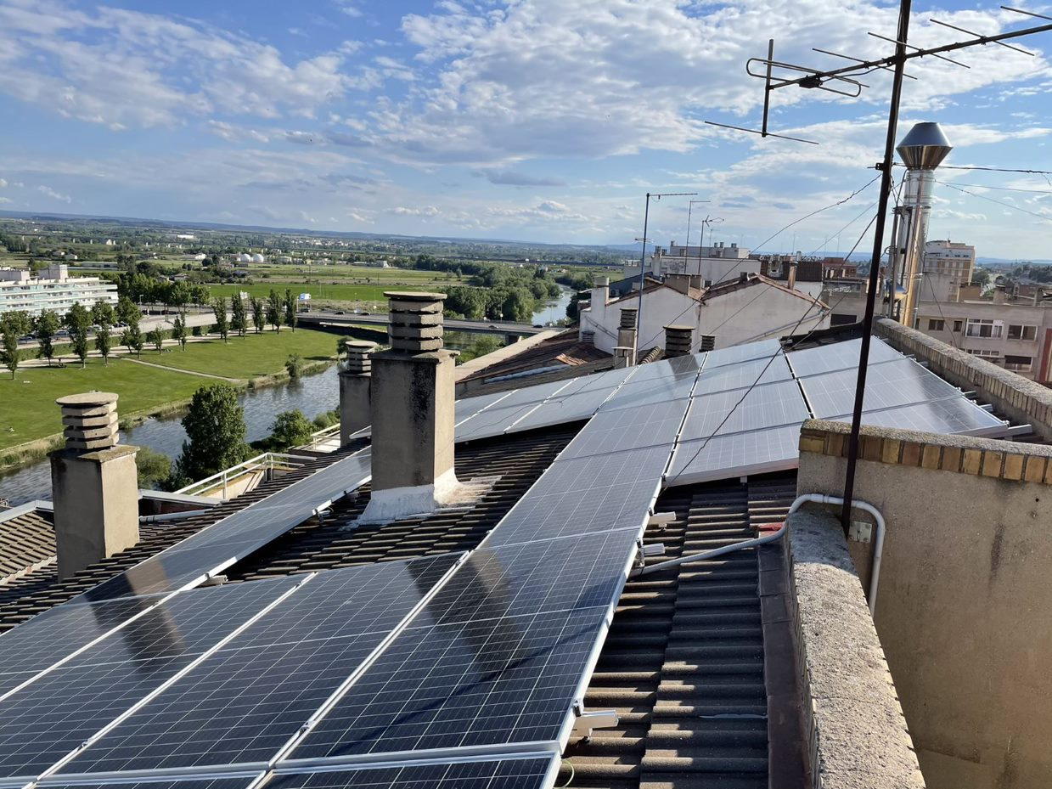
Procediment
Febrer 2020 : Presentació estudi previ i aprovació per part de la Comunitat per demanar pressupostos a diferents empreses.
Març 2020: COVID.
Octubre 2020: Informació dels pressupostos als veïns i de l’empresa proposada.
Novembre 2020: Adjudicació obres
Desembre 2020: Pagament taxes i ICIO Ajuntament.
Inici obres setmana del 25 de Desembre i activació de la instal·lació el 11 de Gener 2021.

Slide 5
